Slide 1
C语言与程序设计
The C Programming Language
第5章 函数与程序结构
华中科技大学计算机学院
毛伏兵
华中科技大学计算机学院C语言课程组

Slide 2
第5章 函数与程序结构
结构化编程和C程序的一般结构
函数的机制，包括函数定义、函数声明、函数调用、变量的存储类型等。
递归
华中科技大学计算机学院C语言课程组

Slide 3
5.1 C程序的一般结构
5.1.1 结构化程序设计
2条编程标准：
(1) 程序中的控制流尽可能简单。
(2) 把一个问题逐步细化分解为若干子问题，用函数实现子问题。
华中科技大学计算机学院C语言课程组

Slide 4
5.1.2 蒙特卡罗模拟：猜数游戏
计算机随机产生一个数（1~1000）。
游戏者猜直到正确为止，计算出猜数的次数。
发出提示信息“Too high”或“Too low”。
华中科技大学计算机学院C语言课程组

Slide 5
5.1.2 蒙特卡罗模拟：猜数游戏
模拟算法：编程实现现实世界中的随机事件，例如，抛硬币、掷骰子和玩牌等。
蒙特卡罗模拟：使用随机数来模拟。
随机数：具有不确定性和偶然性特点，应用领域：
软件测试--测试数据，加密系统--密钥，网络--验证码
随机数发生器：生成随机数的函数
int rand（void）； // 在 stdlib.h中
伪随机数：依靠计算机内部算法产生的“随机”数
华中科技大学计算机学院C语言课程组

Slide 6
自顶向下的分解问题：
分解成以下两个子任务：
（1）计算机产生供猜测的随机数（1~1000）
（2）游戏者猜数，直至猜对。
华中科技大学计算机学院C语言课程组

Slide 7
主程序结构
do {
计算机产生一个1到1000的随机数；
游戏者猜数，直至猜对；
printf("Play again? (Y/N) ");
scanf("%1s", &cmd);
} while (cmd == 'y' || cmd == 'Y')；
int GetNum（void);
void GuessNum(int x);
华中科技大学计算机学院C语言课程组

Slide 8
主程序结构
do {
magic = GetNum( ); /* 产生随机数*/
GuessNum(magic); /* 猜数 */
printf("Play again? (Y/N) ");
scanf("%1s", &cmd);
} while (cmd == 'y' || cmd == 'Y')；
华中科技大学计算机学院C语言课程组

Slide 9
子任务1：GetNum(void)
① 调用标准库函数rand产生一个随机数；
② 将这个随机数限制在1～1000之间。
利用函数，可以实现程序的模块化，把程序中常用的一些算法或操作编成通用的函数，以供随时调用，大大简化主函数的流程，使程序设计简单和直观，提高程序的易读性和可维护性。
华中科技大学计算机学院C语言课程组

Slide 10
int GetNum(void) ；
rand是接口stdlib.h中的一个函数，
它返回一个非负并且不大于常量RAND_MAX的随机整数，
RAND_MAX（32767）的值取决于系统。
/****************************************************************
函数名称：GetNum
函数功能：产生一个1到MAX_NUMBER之间的随机数，供游戏者猜测。
函数参数：无
函数返回值：返回产生的随机数
****************************************************************/
int GetNum(void) /* 注意：后面无分号 */
{
int x;
printf("A magic number between 1 and %d has been chosen.\n",
MAX_NUMBER);
x=rand(); /* 调用标准库函数rand产生一个随机数 */
x= x % MAX_NUMBER + 1; /* 将这个随机数限制在1～MAX_NUMBER之间 */
return(x);
}
华中科技大学计算机学院C语言课程组

Slide 11
函数 void GuessNum(int x)
/*游戏者猜数，直至猜对*/
for(;;) {
输入猜测的数给变量guess
if（猜对了） 结束函数
else if（小了） 输出太小的提示
else 输出太大的提示
}
源程序\ex5_1_12.c
华中科技大学计算机学院C语言课程组

Slide 12
main函数
#include <stdio.h>
#include <stdlib.h>
#include <time.h>
#define MAX_NUMBER 1000
int GetNum (void); /* 函数原型 */
void GuessNum(int) ; /* void GuessNum(int x) ;函数原型 */
int main(void)
{
char command;
int magic;
do
{
magic = GetNum( ); /*调用GetNum产生随机数*/
GuessNum(magic); /* 调用GuessNum猜数 */
printf("Play again? (Y/N) ");
scanf("%1s", &command); /* 询问是否继续 */
} while (command == 'y' || command == 'Y');
return 0;
}
行吗？
华中科技大学计算机学院C语言课程组

Slide 13
伪随机数算法
int rand( )
{
seed=（A*seed+B）% M;
return seed;
}
伪随机数是指用数学递推公式所产生的随机数。
应用最广的递推公式：（即线性同余法）
a₀ = seed
a_{n} =（A*a_{n-1}+B）% M , n>=1
其中 A,B,M是产生器设定的常数,用户不能更改。
seed：种子参数, 该发生器从称为种子（一个无符号整型数）的初始值开始用确定的算法产生随机数。
产生器给定了初始值
seed应该在哪儿定义并初始化？
允许用户设置初始值（修改）
怎么修改？
华中科技大学计算机学院C语言课程组

Slide 14
该发生器从称为种子（一个无符号整型数）的初始值开始用确定的算法产生随机数。显然，通过种子产生第一个随机数后，后续的随机序列也就是确定的了，这种称为。由此可见，随机数的产生依赖于种子，为了使程序在反复运行时能产生不同的随机数，必须改变这个种子的值，这称为初始化随机数发生器，由函数srand来实现。
华中科技大学计算机学院C语言课程组

Slide 15
初始化随机数发生器
void srand(unsigned int x )
{
seed=x;
}
初始化随机数发生器：改变种子seed值的函数
void srand（unsigned ）;
用什么值做种子？
用系统时间（由time函数得到）作为种子。
函数time返回自1970年1月1日以来经历的秒数。
srand（time（NULL））；
该初始化语句放在程序什么位置？
函数srand和rand的原型在stdlib.h中，
函数time的原型在time.h中
源程序\ex5_1.c
华中科技大学计算机学院C语言课程组

Slide 16
unsigned int seed; // 外部变量
int rand( )
{
seed=（A*seed+B）% M;
return seed;
}
void srand(int x )
{
seed=x;
}

Slide 17
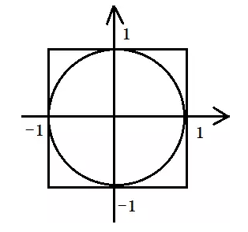
练习----蒙特卡罗法求圆周率近似值
有一个如图所示正方形及其内切圆，往正方形内扔飞镖n次，当n足够大，比值“落在圆内的次数/落在正方形内的次数n”将无限接近“圆的面积/正方形的面积”，即π/4。n越大，π的近似结果越精确。

Slide 18
结构化程序设计的益处
使程序编制方便，易于管理、修改和调试。
增强了程序的可读性、可维护性和可扩充性，方便于多人分工合作完成程序的编制。
函数可以公用，避免在程序中使用重复的代码。
提高软件的可重用性，软件的可重用性是转向面向对象程序设计的重要因素。
华中科技大学计算机学院C语言课程组

Slide 19
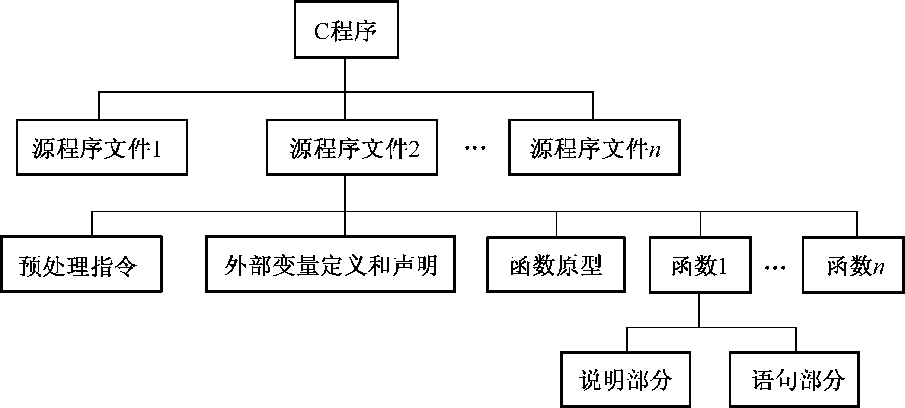
5.1.3 C程序的结构
华中科技大学计算机学院C语言课程组

Slide 20
每个源文件可单独编译生成目标文件，组成一个C程序的所有源文件都被编译之后，由连接程序将各目标文件中的目标函数和系统标准函数库的函数装配成一个可执行C程序。
华中科技大学计算机学院C语言课程组

Slide 21
5.2 函数的定义与函数的声明
程序中若要使用自定义函数实现所需的功能，需要做三件事：
① 按语法规则编写完成指定任务的函数，即定义函数；
② 有些情况下在调用函数之前要进行函数声明；
③ 在需要使用函数时调用函数
华中科技大学计算机学院C语言课程组

Slide 22
5.2.1 函数的定义
形式参数（简称形参）
无参数：有void或无
函数定义的一般形式为：
类型名 函数名（参数列表）
{
声明部分
语句部分
}
无返回值：类型为void
华中科技大学计算机学院C语言课程组

Slide 23
5.2.2 函数的返回值
return语句可以是如下两种形式之一：
（1）return ； /* void函数 */
（2）return 表达式 ； /* 非void函数 */
void函数也可以不包含return语句。如果没有return语句，当执行到函数结束的右花括号时，控制返回到调用处，把这种情况称为离开结束。
表达式值的类型应该与函数定义的返回值类型一致，如果不相同，就把表达式值的类型自动转换为函数的类型 。
华中科技大学计算机学院C语言课程组

Slide 24
函数返回的值，程序可以使用它，
也可以不使用它
while(…) {
getchar(); /* 返回值不被使用 */
c=getchar(); /* 返回值被使用 */
…
}
华中科技大学计算机学院C语言课程组

Slide 25
【例5.2】写一个函数IsPrime
IsPrime判断整数n是否为素数。如果n是素数，则返回1；如果n不是素数，则返回0。
源程序\ex5_2.c
在一个函数中可以有多个return语句，此种情况下的return语句通常被作为选择语句的子句出现，最终被执行的只是其中的一个。因为，一旦某个return语句被执行，控制立即返回到调用处，其后的代码不可能被执行。
华中科技大学计算机学院C语言课程组

Slide 26
5.2.3 函数的声明
函数定义出现在函数调用后
被调用函数在其它文件中定义
---- 必须在函数调用之前给出函数原型
类型名 函数名（参数类型表）；
int max(int x ，int y) ;
或
int max(int ，int ) ;
无参数：必须写void
华中科技大学计算机学院C语言课程组

Slide 27
良好的编程风格
在函数调用之前必须给出它的函数定义、函数原型或两者都给出。
引入标准头文件的主要原因是它含有函数原型。
华中科技大学计算机学院C语言课程组

Slide 28
5.3 函数调用与参数传递
5.3.1 函数调用
1．函数调用的形式
函数名（实参列表）
实参是一个表达式
无参函数：为空
华中科技大学计算机学院C语言课程组

Slide 29
函数调用的形式
(1) 作为表达式语句出现。
GuessNum( );
putchar(c);
(2）作为表达式中的一个操作数出现。例如：
c=getchar()
magic = GetNum( );
(3）作为函数调用的一个实参出现，即嵌套调用。
printf("%10.0f",sqrt(x));
while(putchar (getchar())!='#' );
华中科技大学计算机学院C语言课程组

Slide 30
2. 函数调用的执行过程
为了说明函数的调用过程，请看下面程序。
【例5.3】 编写程序实现如下功能：分列整齐地显示整数1到10的2至5次幂。输出结果如下所示：
Int Square Cube Quartic Quintic
1 1 1 1 1
2 4 8 16 32
3 9 27 81 243
4 16 64 256 1024
5 25 125 625 3125
6 36 216 1296 7776
7 49 343 2401 16807
8 64 512 4096 32768
9 81 729 6561 59049
10 100 1000 10000 100000
源程序\ex5_3.c
华中科技大学计算机学院C语言课程组

Slide 31
3．实参的求值顺序
由具体实现确定，有的从左至右计算，有的按从右至左计算。
a=1;
power(a,a++)
----从左至右：power(1,1)
----从右至左：power(2,1) (多数 )
为了保证程序清晰、可移植，应避免使用会引起副作用的实参表达式 .
华中科技大学计算机学院C语言课程组

Slide 32
5.3.2 参数的值传递
参数的传递方式是“值传递”，实参的值单向传递给相应的形参。如果实参、形参都是x，被调用函数不能改变实参x的值。
华中科技大学计算机学院C语言课程组

Slide 33
【例5.4】改写例5.3来说明值传递概念。
#include<stdio.h>
double power(int,int); /* 函数原型 */
int main(void)
{
int x, n;
/* 分列整齐地显示整数1到10的2至5次幂 */
for(x=1;x<=10;x++)
{
for(n=2;n<=5;n++)
printf("%10.0f", power(x,n));
printf("\n");
}
return 0；
}
double power(int x, int n) // 计算x的n次方
{
double p;
for (p=1;n>0;n--)
p*=x;
return p;
}
华中科技大学计算机学院C语言课程组

Slide 34
传地址（引用）调用
传地址（引用）调用是将变量的地址传递给函数，函数既可以使用，也可以改变实参变量的值。标准库函数scanf就是一个引用调用的例子，通过地址实参返回一个或多个数据。程序员也可以定义这种带有地址形参的函数，这部分内容将在第9章中介绍。
int x; scanf("%d",&x);
华中科技大学计算机学院C语言课程组

Slide 35
5.4 作用域与可见性
作用域是指标识符（变量或函数）的有效范围，也就是指程序正文中可以使用该标识符的那部分程序段。
可见性：块多重嵌套时，同名外层变量不可见
按照作用域，变量分：
局部变量和全局变量
华中科技大学计算机学院C语言课程组

Slide 36
5.4.1 局部变量和全局变量
局部变量：在函数内部定义的变量，作用域是定义该变量的程序块，程序块是带有说明的复合语句（包括函数体）。不同函数可同名，同一函数内不同程序块可同名。形式参数是局部变量。
外部变量：在函数外部定义的变量，其缺省作用域从其定义处开始一直到其所在文件的末尾，由程序中的部分或所有函数共享。
华中科技大学计算机学院C语言课程组

Slide 37
int p=1, q=5;
float f1( int a)
{ int b,c;
.....
}
全局变量
a,b,c有效
局部变量
p,q有效
char c1,c2;
main( )
{ int m, n;
.....
}
c1,c2有效
m,n有效

Slide 38
extern声明
srand(int x)
{
seed=x;
}
int seed=C;
int rand( )
{
seed =（A*seed+B）% M ;
return seed；
}
引用出错：无作用
外部变量的定义性声明语句
从定义点开始有效直至文件尾
华中科技大学计算机学院C语言课程组

Slide 39
extern声明
srand(int x)
{
extern int seed;
seed=x;
}
int seed=C;
int rand( )
{
seed =（A*seed+B）% M ;
return seed；
}
外部变量的引用性声明语句
外部变量的定义性声明语句
从定义点开始有效直至文件尾
华中科技大学计算机学院C语言课程组

Slide 40
【例5.6】关键字extern的用法
修改例5.5，将整个程序放在两个文件ex5_6_1.c和ex5_6_2.c中
源程序\ex5_6_1.c
源程序\ex5_6_2.c
当编写大型程序时，构造成多文件是很重要的，每个文件可以单独编译。
华中科技大学计算机学院C语言课程组

Slide 41
定义性声明和引用性声明的区别
外部变量的定义性声明---- 分配存储单元
  位于所有的函数之外
  定义一次
  可初始化
外部变量的引用性声明----通报变量的类型
  位于在函数内或函数外
  出现多次
  不能初始化
华中科技大学计算机学院C语言课程组

Slide 42
外部变量的定义性声明和引用性声明
局部变量只有定义性声明，没有引用性声明。而外部变量有定义性声明和引用性声明，两者具有严格的区别。
外部变量的定义必须在所有的函数之外，且只能定义一次，目的是为之分配存储单元。
外部变量的引用性声明既可以出现在函数内，也可以出现在函数外，而且可以出现多次，仅用于通报变量的类型，并不分配存储单元，只是表明在代码中要按声明的类型使用它。外部变量的初始化只能出现在其定义中。
在C程序的不同源文件之间，或者在同一源文件的不同函数之间必须共享变量时，外部变量是很有用的。
华中科技大学计算机学院C语言课程组

Slide 43
外部变量 PK 形式参数
函数之间可以通过外部变量进行通信。
一般地，函数间通过形式参数进行通信更好。这样有助于提高函数的通用性，降低副作用。
int main(void)
{ int m;
m = rand( )%10+1;
guess(m);
guess(12);
}
void guess(int x)//猜x
{ ...... }
int magic;
int main(void)
{ int m；
m = rand( )%10+1;
magic=m；
guess();
}
void guess( ) //猜magic
{ ...... }
int magic;
int main(void)
{ int m；
m = rand( )%10+1;
guess();
}
void guess( ) //猜magic
{ ...... }

Slide 44
int min;
int maxmin(int x,int,y);
int maxmin (int x, int y)
{ int z;
min=(x<y)?x : y;
z=(x>y)? x : y ;
return z;
}
外部变量
The max is 4
The min is 1
函数值为4
int main (void)
{ int a=4,b=1,max;
max=maxmin (a , b) ;
printf(“The max is %d\nThe min is %d”,max,min);
return 0;
}

Slide 45
5.5 变量的存储类别
外存
内存
程序
程序区
存放程序代码
变量的存储类型决定：
作用域
存储分配方式
生命周期
初始化方式
关键字有：auto、extern、static和register
静态存储区
存放变量
动态存储区
需要区分变量的存储类型

Slide 46
全局变量
动态存储变量
作用域
生存期
局部变量
静态存储变量
静态存储：在文件运行期间有固定的存储空间，直到文件运行结束。
动态存储：在程序运行期间根据需要分配存储空间，函数结束后立即释放空间。若一个函数在程序中被调用两次，则每次分配的单元有可能不同。
程序区
静态存储区
动态存储区
静态局部变量
全局变量
动态局部变量

Slide 47
5.5 变量的存储类型
变量和函数都有两个属性：数据类型和存储类型。
函数的存储类型决定函数的作用域，可使用的关键字有extern和static(5.9节)。
变量的存储类型决定变量的作用域、存储分配方式、生命周期和初始化方式，可使用的关键字有：auto、extern、static和register。
存储分配方式:在何时、何处给变量分配存储单元；
生命周期:变量在内存中的存在期;
初始化方式:在定义变量时如果未显示初始化，是否有缺省初值，如果有显示初始化，赋初值操作如何执行（执行一次还是执行多次）。
华中科技大学计算机学院C语言课程组

Slide 48
5.5.1 存储类型auto
局部变量的缺省存储类型是auto，称自动变量
auto int a; /*等价于int a; 也等价于auto a; */
作用域：局部于定义它的块，从块内定义之后直到该块结束有效。
存储分配方式：动态分配方式,即在程序运行过程中分配和回收存储单元。
生命周期：短暂的，只存在于该块的执行期间。
初始化方式：定义时没有显示初始化，其初值是不确定的；有显示初始化，则每次进入块时都要执行一次赋初值操作。
华中科技大学计算机学院C语言课程组

Slide 49
5.5.2 存储类型extern
外部变量的存储类型是extern，但在定义时不使用关键字extern。
外部变量的作用域:从定义之后直到该源文件结束的所有函数，通过用extern做声明，外部变量的作用域可以扩大到整个程序的所有文件。
存储分配方式:静态分配方式,即程序运行之前，系统就为外部变量在静态区分配存储单元，整个程序运行结束后所占用的存储单元才被收回。
生命周期：永久的，存在于整个程序的执行期间。
初始化方式：定义时没有显示初始化，初值0；有显示初始化，只执行一次赋初值操作。
华中科技大学计算机学院C语言课程组

Slide 50
定义点前或其它文件引用：
需用extern作引用声明
srand(int x)
{
extern int seed;
seed=x;
}
int seed=C;
int rand( )
{
seed =（A*seed+B）% M ;
return seed；
}
引用在前，定义在后
华中科技大学计算机学院C语言课程组

Slide 51
文件file1.c中的内容为：
int a;
int main(void)
{ extern int fun (int);
int b=3, c, d, m;
...
c=a*b;
d= fun(m);
...
}
文件file2.c中的内容为：
extern int a;
int fun (int n )
{ int i, y=1;
...
y*=a;
return y;
}
外部变量定义
外部变量说明
引用本文件外
定义的全局变量

Slide 52
【例5.6】关键字extern的用法
修改例5.5，将整个程序放在两个文件ex5_6_1.c和ex5_6_2.c中
源程序\ex5_6_1.c
源程序\ex5_6_2.c
当编写大型程序时，构造成多文件是很重要的，每个文件可以单独编译。
华中科技大学计算机学院C语言课程组

Slide 53
5.5.3 存储类型static
关键字static有两个重要而截然不同的用法：
(1) 用于定义局部变量，称为静态局部变量。
(2) 用于定义外部变量，称为静态外部变量。
存储分配方式:静态分配方式
生命周期: 永久的，
缺省初值: 0,只执行一次
静态局部变量和自动变量有根本性的区别。
静态外部变量和外部变量区别:作用域不同。
华中科技大学计算机学院C语言课程组

Slide 54
srand(int x)
{
seed=x; // seed在此无作用
}
int rand( )
{
int seed=D；// 自动变量，存于栈，每次调用初始化为D
seed =（A*seed+B）% M ;// 不能产生随机系列
return seed；
}
华中科技大学计算机学院C语言课程组

Slide 55
srand(int x)
{
seed=x; // seed在此无作用，用户无法改变种子参数
}
int rand( )
{
static int seed=D；// 静态局部变量，存于静态区
// 初始化只执行1次
seed =（A*seed+B）% M ; // 可以产生随机系列
return seed；
}
华中科技大学计算机学院C语言课程组

Slide 56
int seed=D；// 外部变量，存于静态区， 初始化只执行1次
srand(int x)
{
seed=x; // seed在此有作用，用户可改变种子参数
}
int rand( )
{
seed =（A*seed+B）% M ; // 可以产生随机系列
return seed；
}
华中科技大学计算机学院C语言课程组

Slide 57
1. 静态局部变量
作用域：自动变量一样
【例5.7】 编程计算1!+2!+3!+4!+…n!
将求阶乘定义成函数，要求使用static使计算量最小。
华中科技大学计算机学院C语言课程组

Slide 58
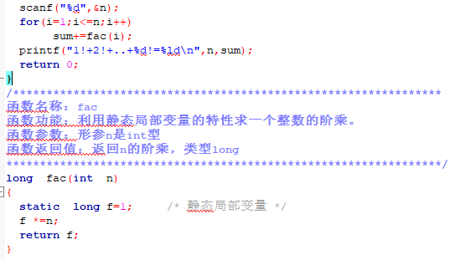

Slide 59
输出100~200的所有素数，每行输出10个数 .
每输出10个数, 换一次行。
#include <stdio.h>
#define NUMBER 10 /* 每行输出的数据个数 */
int main( )
{
int n;
for (n=101; n<200; n+=2 ) {
if( isprime(n) ) /* 函数调用 */
out(n) /* 函数调用 */
}
return 0;
}
华中科技大学计算机学院

Slide 60
/* 按每行NUMBER个数的格式输出n */
void out(int n)
{
static int k = 0;
printf("%8d", n);
if (！(++k % NUMBER) ) printf("\n");
}
华中科技大学计算机学院

Slide 61
#include<stdio.h>
#define NUMBER 10
int is_prime(int); /* 函数声明*/
void out(int); /* 函数声明*/
int main( )
{ int x;
for (x=101; x<200; x+=2 ) {
if (isprime(x) ) /* 函数调用*/
out(x); /* 函数调用*/
}
return 0;
}
void out(int n) /* 函数定义 */
{
static int k = 0;
printf("%8d", n);
if (!(++k%NUMBER)) printf("\n");
}
/* n是素数,返回1,
否则,返回0 */
int isprime(int n) /*函数定义*/
{
int k , limit;
if (n==2) return 1;
if (!(n % 2)) return 0;
limit=n/2 ;
for (k=3; k<=limit; k+=2)
if ( !(n % k) ) return 0;
return 1;
}
华中科技大学计算机学院

Slide 62
2. 静态外部变量
静态外部变量
只能作用于定义它的文件，其它文件中的函数不能使用
static int seed=D;
srand(int x)
{
seed=x;
}
int rand( )
{
seed =（A*seed+B）% M ;
return seed；
}
华中科技大学计算机学院C语言课程组

Slide 63
2. 静态外部变量
静态外部变量和外部变量的区别是作用域的限制。
静态外部变量只能作用于定义它的文件，其它文件中的函数不能使用，
外部变量用extern声明后可以作用于其它文件。
使用静态外部变量的好处在于：当多人分别编写一个程序的不同文件时，可以按照需要命名变量而不必考虑是否会与其它文件中的变量同名，保证文件的独立性。
和局部变量能够屏蔽同名的外部变量一样，一个文件中的静态外部变量能够屏蔽其他文件中同名的外部变量。在静态外部变量所在的文件中，同名的外部变量不可见。
华中科技大学计算机学院C语言课程组

Slide 64
5.5.4 存储类型register
用来定义局部变量, register建议编译器把该变量存储在计算机的高速硬件寄存器中，除此之外，其余特性和自动变量完全相同。
使用register的目的是为了提高程序的执行速度。程序中最频繁访问的变量，可声明为register。
    register int i; /* 等价于register i; */
    for (i=0;i<=N;i++) { …}
不可多，必要时使用。
无地址，不能使用&运算。
华中科技大学计算机学院C语言课程组

Slide 65
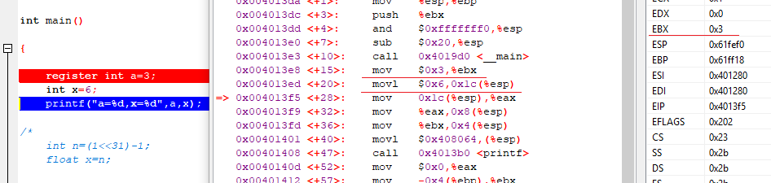

Slide 66
书面作业
5.6 5.7 5.8

Slide 67
编程作业
5.1 5.11 5.13 6.4 12.3

